Slide 1
«Развитие профориентационного пространства в городе Зее как средство профессионального самоопределения обучающихся»
Социальный проект

Slide 2
Цели и задачи деятельности Центра профессиональной ориентации:
- организационное, научно-методическое, информационно-технологическое обеспечение системы профориентации;
- координация действий звеньев системы профориентации: общеобразовательных организаций, ЦЗН, учреждений и организаций, средств массовой информации, родителей, общественности;
- воспитание профессионально- мобильной, профессионально-самостоятельной, профессионально – компетентной личности;
- раскрытие внутреннего мотивационного потенциала обучающихся.

Slide 3
ЗАДАЧИ ПРОЕКТА
Сформировать муниципальную профориентационную площадку для организации и координации деятельности субъектов профориентационной среды.
Создать единое информационное пространство профориентационной среды.
Внедрить механизмы взаимодействия субъектов профориентационной среды в практику деятельности образовательных организаций.
Использовать современные технологии при осуществлении профориентационной работы.

Slide 4
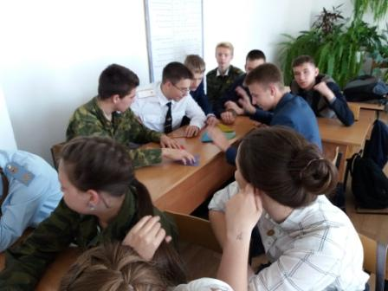
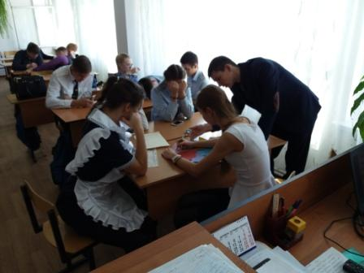
Деловая игра «Престижные профессии…»

Slide 5
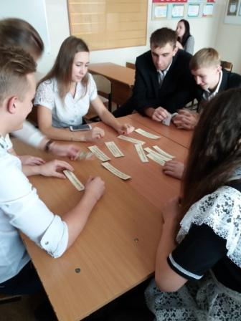
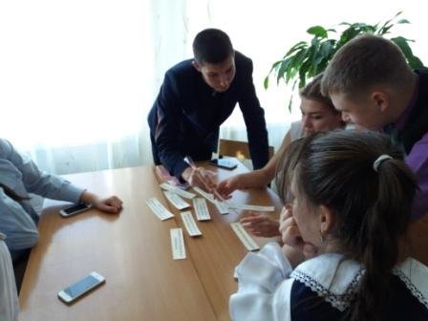

Slide 6
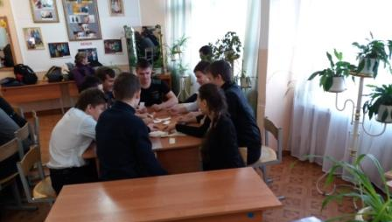
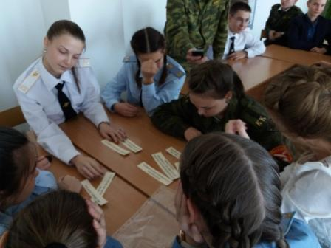
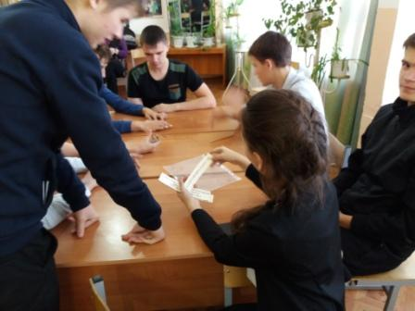

Slide 7
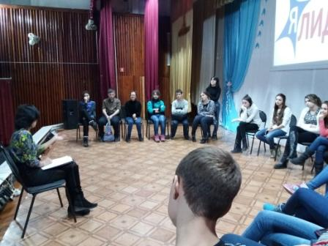
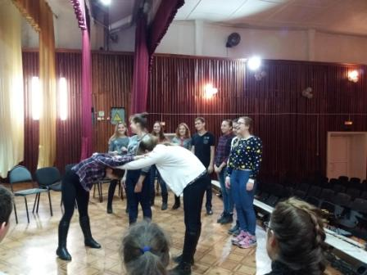
Профильная смена «Я- ЛИДЕР!»

Slide 8
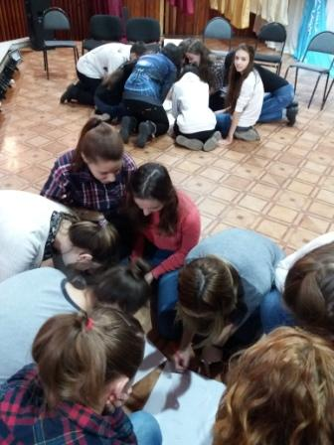
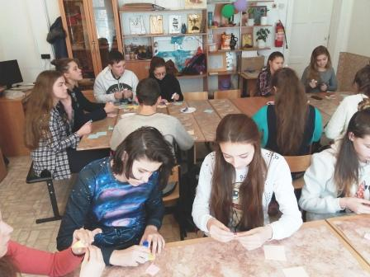

Slide 9
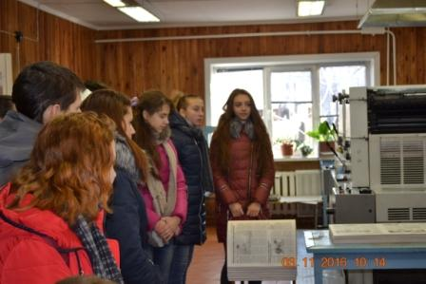
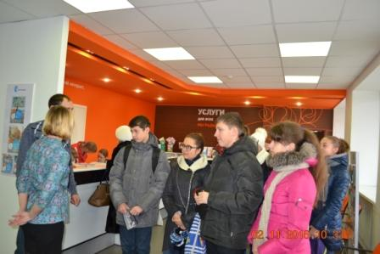
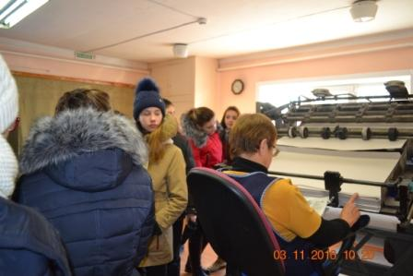
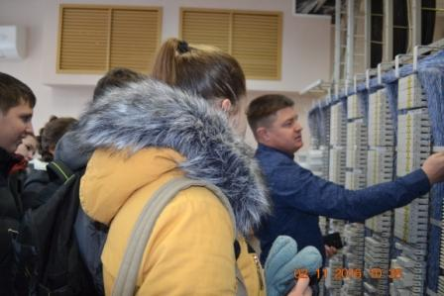

Slide 10
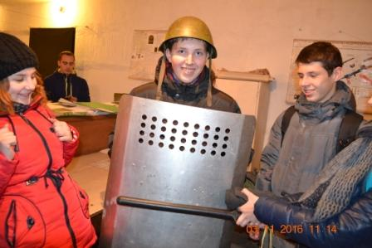
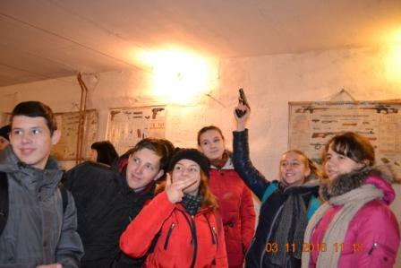
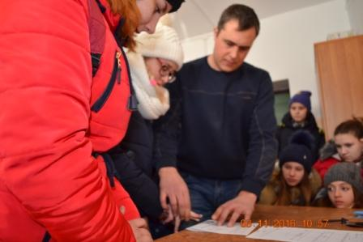

Slide 11
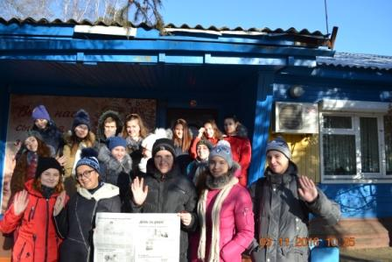
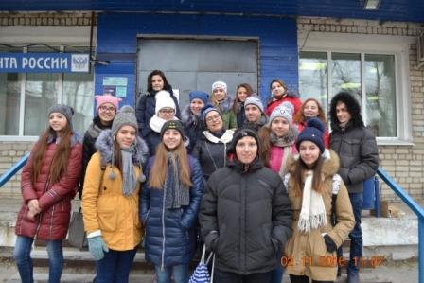
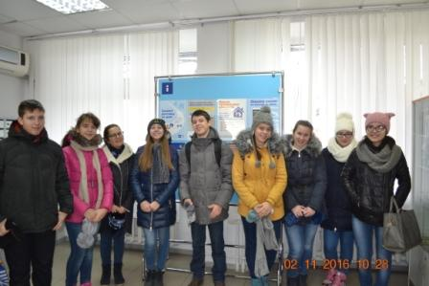

Slide 12
СПАСИБО ЗА ВНИМАНИЕ!

